Slide 1
Háttértárak
Merevlemezek

Slide 2
1. Példa
Egy merevlemez 3 db kétoldalas lemezt tartalmaz, melyek mindegyikén 100000 sáv található.
A sávok két zónára oszlanak(ZBR) 1-től 50000-ig sávonként 2000, 50001-től 100000-ig sávonként 1000 szektorral.
A lemez forgási sebessége 10000 fordulat percenként (RPM).
Az átlagos seek idő 4,5 ms.
A parancsfeldolgozási késleltetés 0,3 ms.
Az adatátviteli interfész sebessége 100 x 10⁶ bájt/s.
A szektorok mérete 500 bájt.
a) Mekkora a lemez kapacitása bájtokban mérve?
(a) Kapacitás: 3 lemez/egység x 2 réteg/lemez x (50000 sáv/réteg x 1000 szektor/sáv + 50000 sáv/réteg x 2000 szektor/sáv ) x 500 bájt / szektor =
450 x 10⁹ bájt/lemezegység

Slide 3
1. Példa
Egy merevlemez 3 db kétoldalas lemezt tartalmaz, melyek mindegyikén 100000 sáv található.
A sávok két zónára oszlanak(ZBR) 1-től 50000-ig sávonként 2000, 50001-től 100000-ig sávonként 1000 szektorral.
A lemez forgási sebessége 10000 fordulat percenként (RPM).
Az átlagos seek idő 4,5 ms.
A parancsfeldolgozási késleltetés 0,3 ms.
Az adatátviteli interfész sebessége 100 x 10⁶ bájt/s.
A szektorok mérete 500 bájt.
b) Mennyi ideig tart a 75.000-es sávban egy 4.000 bájtos adatátvitel (kb. 4 kB)?
És mennyi ideig tart egy 16.000.000 bájtos adatátvitel (kb. 16 MB)?
(Feltéve, hogy a szektorok egymás után helyezkednek el a lemezen, adatátvitel közben újabb seek nem szükséges)
(b) Átlagos forgási késleltetés: T/2 = 3 ms, egy szektor leolvasása a 75.000-es sávban: T/1000 = 0,006 ms/szektor, interfész átviteli idő: (500 bájt/szektor) / (100・10⁶ bájt/s) = 5・10⁻⁶ s/szektor = 0,005 ms/szektor, seek idő: (adott) 4,5 ms, parancsfeldolgozási idő: (adott) 0,3 ms
4000 bájt = 8 szektor, így t₄₀₀₀= 0,3+4,5+3+8*0,006+0,005=7,853 ms

Slide 4
1. Példa
Egy merevlemez 3 db kétoldalas lemezt tartalmaz, melyek mindegyikén 100000 sáv található.
A sávok két zónára oszlanak(ZBR) 1-től 50000-ig sávonként 2000, 50001-től 100000-ig sávonként 1000 szektorral.
A lemez forgási sebessége 10000 fordulat percenként (RPM).
Az átlagos seek idő 4,5 ms.
A parancsfeldolgozási késleltetés 0,3 ms.
Az adatátviteli interfész sebessége 100 x 10⁶ bájt/s.
A szektorok mérete 500 bájt.
b) Mennyi ideig tart a 75.000-es sávban egy 4.000 bájtos adatátvitel (kb. 4 kB)?
És mennyi ideig tart egy 16.000.000 bájtos adatátvitel (kb. 16 MB)?
(Feltéve, hogy a szektorok egymás után helyezkednek el a lemezen, adatátvitel közben újabb seek nem szükséges)
(b) Átlagos forgási késleltetés: T/2 = 3 ms, egy szektor leolvasása a 75.000-es sávban: T/1000 = 0,006 ms/szektor, interfész átviteli idő: (500 bájt/szektor) / (100・10⁶ bájt/s) = 5・10⁻⁶ s/szektor = 0,005 ms/szektor, seek idő: (adott) 4,5 ms, parancsfeldolgozási idő: (adott) 0,3 ms
16000000bájt = 32 000 szektor, így
t₁₆₀₀₀₀₀₀= 0,3+4,5+3+32000*0,006+0,005=199,805 ms
(Kis méret: mechanikai mozgás, nagy méret: adatátvitel ideje a domináns!)

Slide 5
1. Példa
Egy merevlemez 3 db kétoldalas lemezt tartalmaz, melyek mindegyikén 100000 sáv található.
A sávok két zónára oszlanak(ZBR) 1-től 50000-ig sávonként 2000, 50001-től 100000-ig sávonként 1000 szektorral.
A lemez forgási sebessége 10000 fordulat percenként (RPM).
Az átlagos seek idő 4,5 ms.
A parancsfeldolgozási késleltetés 0,3 ms.
Az adatátviteli interfész sebessége 100 x 10⁶ bájt/s.
A szektorok mérete 500 bájt.
c) Számítsuk ki az előbbi 4000 bájtos kérésméretre vonatkozó véletlen- és a 16.000.000 bájtos kérésméretre vonatkozó folytonos átviteli sebességet!
(c) IOPS₄₀₀₀ = (1000 ms/sec) / (7,853 ms/kérés) = 127,34 kérés/sec
Bájtsebességben: (127,34 keres/sec) * (4.000 bajt/keres) = 509360 bájt/sec ≈ 510 kB/sec !
IOPS₁₆₀₀₀₀₀₀ = (1000 ms/sec) / (199,805 ms/kérés) = 5,005 kérés/sec
Bájtsebességben: (5,005 kérés/sec) * (16.000.000 bájt/kérés) = 80.080.000 bájt/sec ≈ 80 MB/sec !!!

Slide 6
2. példa
Egy merevlemez 3 db kétoldalas lemezt tartalmaz, melyek mindegyikén 20000 sáv található, minden sávban 1000 szektorral. A szektorok mérete 500 bájt. ZBR nincs. Az átlagos seek idő 4 ms.
A feladatok a következők:
(a) Mekkora a merevlemez kapacitása bájtban mérve?
Az egységben 3 darab kétoldalas lemez van, tehát a lemezoldalak száma
3 x 2 = 6.
A kapacitás: 6 x 20 000 x 500 = 60 000 000 bájt

Slide 7
2. példa
Egy merevlemez 3 db kétoldalas lemezt tartalmaz, melyek mindegyikén 20000 sáv található, minden sávban 1000 szektorral. A szektorok mérete 500 bájt. ZBR nincs. Az átlagos seek idő 4 ms.
A feladatok a következők:
b) Mérésekkel megállapítottuk, hogy az egy szektorra vonatkozó olvasási kérések kiszolgálási ideje 10 ms. Ha a parancsfeldolgozási késleltetéstől és az interfészen való átviteli időtől eltekintünk, milyen gyorsan forog a lemez? (fordulat/perc-ben megadva)
(b) A feladat megoldásához tudni kell, hogy a forgási késleltetés a lemez körülfordulási idejének (x) a fele (x/2), a szektorok leolvasási idejét pedig úgy kaphatjuk meg, hogy a körülfordulási időt elosztjuk az egy sávban található szektorok számával (x/1000). Így x-re az alábbi egyenletet kapjuk:
4+ x / 2+ x / 1000 = 10,
amiből x = 6000 / 501 ms adódik. Ezt átváltva fordulat/perc-re a kérdésre a válasz 60000 ms/perc / (6000 / 501) ms/fordulat = 5010 fordulat/perc.

Slide 8
2. példa
Egy merevlemez 3 db kétoldalas lemezt tartalmaz, melyek mindegyikén 20000 sáv található, minden sávban 1000 szektorral. A szektorok mérete 500 bájt. ZBR nincs. Az átlagos seek idő 4 ms.
A feladatok a következők:
(c) Meddig tart egy szektor leolvasása az adathordozóról, ha már ott van a fej?
(c) Ha már ott van a fej, a leolvasási időt úgy kapjuk meg, hogy a körülfordulási időt elosztjuk az egy sávon lévő szektorok számával:
6000 / 501 ms / 1000 = 6 / 501 ms = 0.011976 ms

Slide 9
2. példa
Egy merevlemez 3 db kétoldalas lemezt tartalmaz, melyek mindegyikén 20000 sáv található, minden sávban 1000 szektorral. A szektorok mérete 500 bájt. ZBR nincs. Az átlagos seek idő 4 ms.
A feladatok a következők:
(d) Ha a parancsfeldolgozási idő 0.1 ms, az adatátviteli interfész sebessége pedig 50x10⁶ bájt/s, akkor mennyi a 2000 bájtos blokkokra vonatkozó (véletlen) adatátviteli sebesség?
(d) Egy szektor átviteli ideje: 500 bájt/szektor / 50x10⁶ bájt/s = 10⁻⁵ s=0.01 ms. Mivel ez kisebb, mint egy szektor olvasási ideje, át lehet lapolni, így a kiszolgálási idő: 0.1 + 4 + ½ x 6000/501 + 4 x 0.011976 + 0.01 = 10.146 ms.
Egy másodperc alatt 1000/10.146=98.561 kérést tud a lemezegység kiszolgálni, tehát az adatátviteli sebesség 98.560 x 2000 = 197122 bájt/s.

Slide 10
2. példa
Egy merevlemez 3 db kétoldalas lemezt tartalmaz, melyek mindegyikén 20000 sáv található, minden sávban 1000 szektorral. A szektorok mérete 500 bájt. ZBR nincs. Az átlagos seek idő 4 ms.
A feladatok a következők:
(e) Ha a parancsfeldolgozási idő 0.1 ms, az adatátviteli interfész sebessége pedig 50x10⁶ bájt/s, akkor mennyi az 50x10⁶ bájtos blokkokra vonatkozó (folytonos) adatátviteli sebesség?
(e) Folytonos átvitel esetén 50x10⁶/500=100000 szektor átvitele szükséges, ennek ideje:
0.1 + 4 + ½ x 6000/501 + 100000 x 0.011976 + 0.01 = 1207.7 ms.
Egy másodperc alatt 1000/1207.7= 0.828 kérést tud a lemezegység kiszolgálni, tehát az adatátviteli sebesség 0.828 x 50x10⁶ = 41.4x10⁶ bájt/s.

Slide 11
Félvezető alapú háttértárak (SSD)

Slide 12
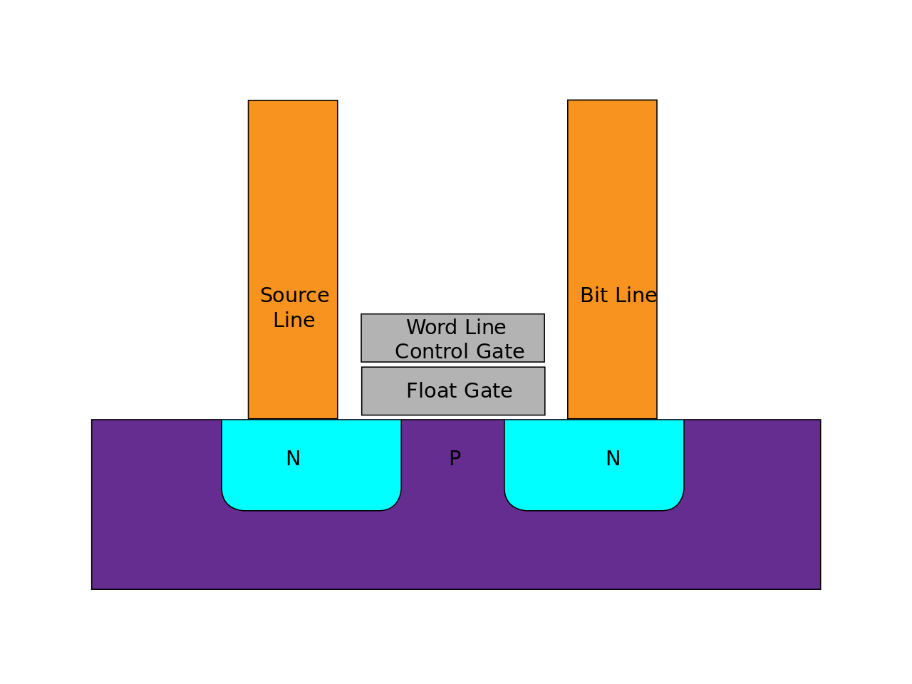

Slide 13
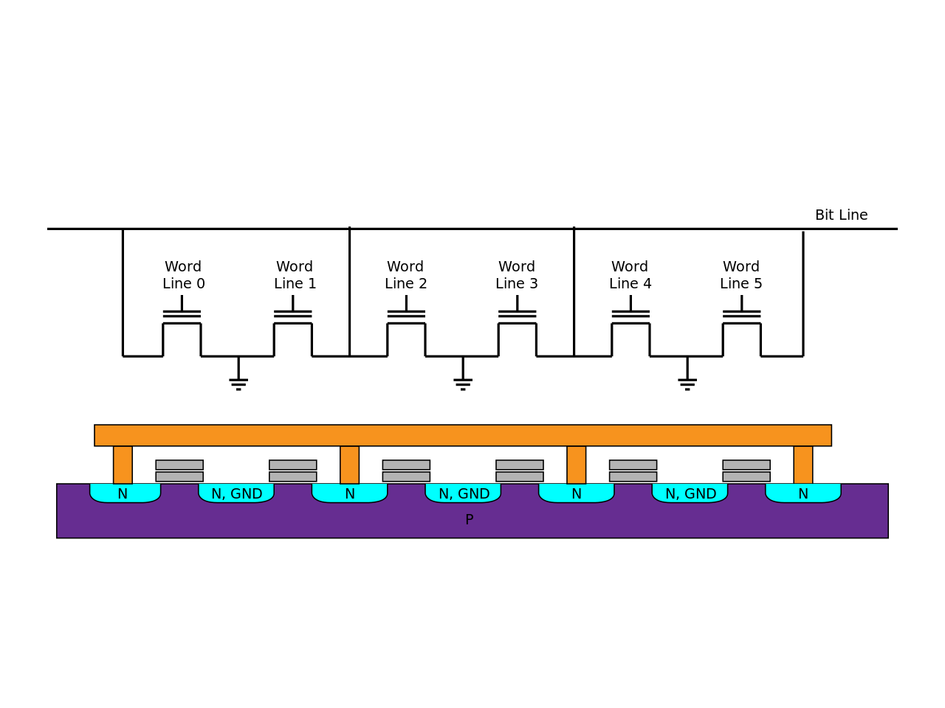
NOR flash

Slide 14
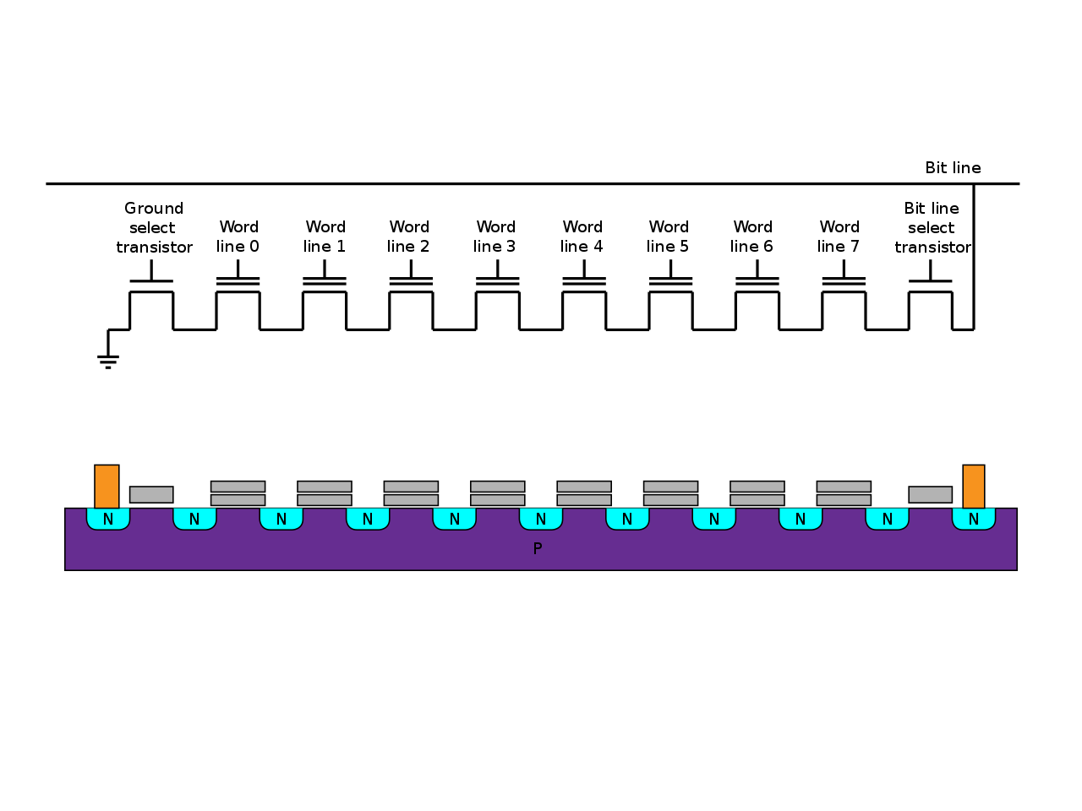

Slide 15
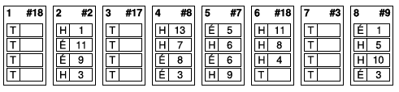
3. feladat
Egy 8 blokkból álló SSD pillanatnyi állapota az alábbi ábrán látható.
A blokkok bal felső sarkában a blokk sorszáma, a jobb felsőben pedig az eddigi törlések száma látható. Minden blokk 4 lapot tárol, melyekhez nyilvántartjuk az állapotukat (”H”=használatban, ”É”=érvénytelen, ”T”=törölt), valamint, ha volt már rájuk írás, akkor az, hogy melyik LBA cím vonatkozik rájuk (most tekintsünk el attól, hogy a szektorméret és a lapméret nem egyenlő).
A kiinduló állapotban az 1-es, 3-mas és 7-es blokkok törölt állapotban vannak, az írási front pedig a 6-os blokk.
(a) Hogyan változik az SSD állapota, ha sorban egymás után az 5-ös, a 13-mas és a 2-es LBA címekre érkezik írási kérés? Ha új írási frontra van szükség, az SSD válassza azt, amelyik a lehető legegyenletesebb kopáshoz vezet!

Slide 16
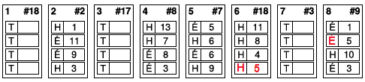
3. feladat
Egy 8 blokkból álló SSD pillanatnyi állapota az alábbi ábrán látható.
A kiinduló állapotban az 1-es, 3-mas és 7-es blokkok törölt állapotban vannak, az írási front pedig a 6-os blokk.
(a) Hogyan változik az SSD állapota, ha sorban egymás után az 5-ös, a 13-mas és a 2-es LBA címekre érkezik írási kérés? Ha új írási frontra van szükség, az SSD válassza azt, amelyik a lehető legegyenletesebb kopáshoz vezet!
Az 5-ös LBA cím új tartalmát az írási front végére kell írni (6-os blokk, 4-es lap), és a régi változatát érvényteleníteni kell (8-as blokk, 2-es lap). Ezután az írási front betelik, újat kell keresni.

Slide 17

3. feladat
Egy 8 blokkból álló SSD pillanatnyi állapota az alábbi ábrán látható.
(a) Hogyan változik az SSD állapota, ha sorban egymás után az 5-ös, a 13-mas és a 2-es LBA címekre érkezik írási kérés? Ha új írási frontra van szükség, az SSD válassza azt, amelyik a lehető legegyenletesebb kopáshoz vezet!
(a) Annak érdekében, hogy az SSD kopása a lehető legegyenletesebb legyen, a szabad blokkok közül (1-es, 3-mas, 7-es) azt választjuk, amelyik a legkevésbé kopott, vagyis a legkisebb a törlésszámlálója. Így a 7-es blokk lesz az új írási front. A 13-mas LBA cím tartalma már ide kerül (régi helyén, a 4-es blokk 1-es lapján érvénytelenítjük), és végül ide kerül a 2-es LBA címre szánt adat is.
A végállapot tehát:

Slide 18
3. feladat
Egy 8 blokkból álló SSD pillanatnyi állapota az alábbi ábrán látható.
A blokkok bal felső sarkában a blokk sorszáma, a jobb felsőben pedig az eddigi törlések száma látható. Minden blokk 4 lapot tárol, melyekhez nyilvántartjuk az állapotukat (”H”=használatban, ”É”=érvénytelen, ”T”=törölt), valamint, ha volt már rájuk írás, akkor az, hogy melyik LBA cím vonatkozik rájuk (most tekintsünk el attól, hogy a szektorméret és a lapméret nem egyenlő).
A kiinduló állapotban az 1-es, 3-mas és 7-es blokkok törölt állapotban vannak, az írási front pedig a 6-os blokk.
(b) Hogyan változik az SSD állapota, ha a kiindulási állapotban bekapcsol a szemétgyűjtő algoritmus, és meg sem áll, amíg a törölt blokkok listája eggyel nem nő (vagyis négy törölt blokk nem lesz)? (A szemétgyűjtő válassza mindig a legtöbb érvénytelen lapot tartalmazó blokkot, ha több ilyen is van, akkor azok közül a legkevésbé kopottat.)

Slide 19
3. feladat
(b) Hogyan változik az SSD állapota, ha a kiindulási állapotban bekapcsol a szemétgyűjtő algoritmus, és meg sem áll, amíg a törölt blokkok listája eggyel nem nő (vagyis négy törölt blokk nem lesz)? (A szemétgyűjtő válassza mindig a legtöbb érvénytelen lapot tartalmazó blokkot, ha több ilyen is van, akkor azon közül a legkevésbé kopottat.)
#3
#8
T
T
H
3
T
T
H
6
T
T
H
9
T
T
H
1
(b) A szemétgyűjtő algoritmus négy olyan blokkot is talál, melyen két érvénytelen lap van, ezek közül a 2-es a legkevésbé kopott, ezért ezt teszi rendbe. A 2-es blokk 1-es lapját az írási frontra másolja, új írási frontra vált (ez lesz a 7-es blokk), és oda másolja a 3-as lapot. Ezzel a 2-es blokk csupa haszontalan adatot tartalmaz, törölhető. (Ne felejtsük növelni a törlések számát a jobb felső sarokban!) Sajnos még mindig csak 3 törölt lap van, nem lett több, mint volt, tehát a szemétgyűjtés folytatódik. A következő rendrakásra kijelölt blokk az 5-ös.
Két használatban lévő blokkját az írási frontra, vagyis a 7-es blokkra másoljuk, aztán ezt a blokkot is töröljük.
Most már eggyel több törölt blokkunk van, a szemétgyűjtés befejeződik, az SSD állapota pedig a következő:

Slide 20


